Slide 1
Python程序设计
廖友琦
2021-08-31

Slide 2
课程基本信息
课程名称： Python程序设计
英文名称： Python Programming
课程类型：□通识教育课程 □学科基础教育课程 专业教育课程
课程性质： □必修 方向 □选修
总学时数：48学时（授课32学时，实践16学时）
总学分数：3
先修课程：程序设计基础（C语言）；面向对象程序设计
适用专业：计算机科学与技术

Slide 3
推荐教材与参考资料
1.推荐教材
[1] 嵩天，礼欣，黄天羽主编，《Python语言程序设计基础（第2版）》，高等教育出版社，2017。参考教材。
[2] 董付国主编，《Python程序设计基础（第2版）》，清华大学出版社，2018。
[3] Wesley Chun主编，《Python核心编程（第3版）》，人民邮电版社，2016。
[4] 沈祥壮主编，《Python数据分析入门:从数据获取到可视化》，电子工业出版社，2018。
2.课程资源
中国大学MOOC平台:北京理工大学
《Python语言程序设计》，http://www.icourse163.org/course/BIT-268001
《Python网络爬虫与信息提取》， http://www.icourse163.org/course/BIT-1001870001
《Python科学计算三维可视化》，http://www.icourse163.org/course/BIT-1001871001
《Python数据分析与展示》，http://www.icourse163.org/course/BIT-1001871002

Slide 4
课程考核
出勤: 10%
课后作业及线上自主学习: 10%
课内实践报告: 20%
期末考试: 60%

Slide 5
Python程序设计概述
Python语言概述、安装配置、快速入门
基本数据类型
数字类型、字符串类型、math库
程序的控制结构
分支结构、循环结构、异常处理、random库
函数和代码复用
函数的定义、参数传递、Python内置函数、datetime库
Python程序设计
组合数据类型
元组、列表、字典、集合的使用方法，jieba库
文件和数据格式化
文件的读写、二维数据格式化、高维数据格式化、PIL库的使用
Python网络爬虫与信息获取
requests库的使用；beautifulsoup4库的使用；scrapy网络爬虫的框架
Python科学计算与数据处理
使用numpy库、pandas库进行科学计算、数据处理
Python数据可视化
使用matplotlib库实现数据可视化

Slide 6
Python程序设计概述

Slide 7
程序设计语言概述
程序设计语言是计算机能够理解和识别用户操作意图的一种交互体系，它按照特定规则组织计算机指令，使计算机能够自动进行各种运算处理。按照程序设计语言规则组织起来的一组计算机指令称为计算机程序。
程序设计语言包含3个大类：
机器语言
汇编语言
高级语言
静态语言
脚本语言

Slide 8
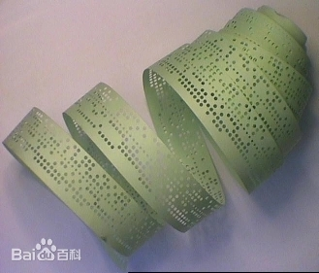
程序设计语言概述
机器语言
机器语言是一种二进制语言，它直接使用二进制代码表达指令，是计算机硬件可以直接识别和执行的程序设计语言。
例如：执行数字2和3的加法，16位计算机上的机器指令为：11010010 00111011，不同计算机结构的机器指令不同.
带孔为1，无孔为0，经过光电输入机将数据输入计算机。

Slide 9
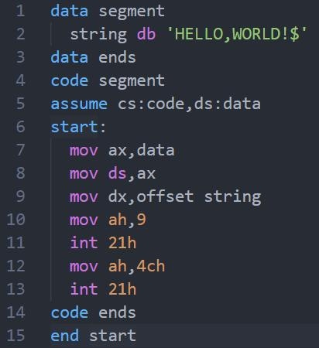
程序设计语言概述
汇编语言
使用助记符与机器语言中的指令进行一一对应，在计算机发展早期帮助程序员提高编程效率。
例如：执行数字2和3的加法，汇编语言指令为：
add 2, 3, result，运算结果写入result。
机器语言和汇编语言都直接操作计算机硬件，统称为低级语言。

Slide 10
程序设计语言概述
高级语言
高级语言区别于低级语言在于，高级语言是接近自然语言的一种计算机程序设计语言，更容易地描述计算问题并利用计算机解决计算问题。
例如：执行数字2和3加法的高级语言代码为：
result = 2 + 3
C, C++, C#, Visual Basic, Java, PHP, JavaScript, Go, Python, R, Julia, Scala, Rust……

Slide 11
编译和解释
高级语言按照计算机执行方式的不同可分成两类：
静态语言
脚本语言
这里所说的执行方式指计算机执行一个程序的过程，静态语言采用编译执行，脚本语言采用解释执行。

Slide 12
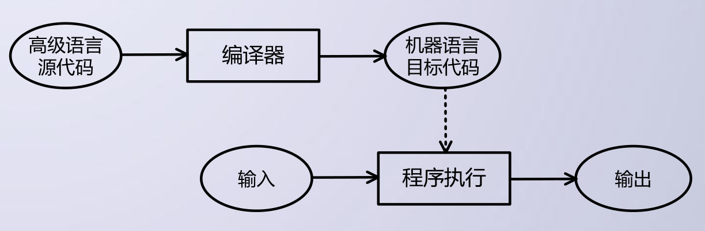
编译和解释
编译是将源代码转换成目标代码的过程，通常：
源代码是高级语言代码，
目标代码是机器语言代码，
执行编译的计算机程序称为编译器
编译是一次性地翻译，一旦程序被编译，不再需要编译程序或者源代码。
对于相同源代码，编译所产生的目标代码执行速度更快。
目标代码不需要编译器就可以运行，在同类型操作系统上使用灵活。
采用编译执行的语言是静态语言，如C语言、Java语言等

Slide 13
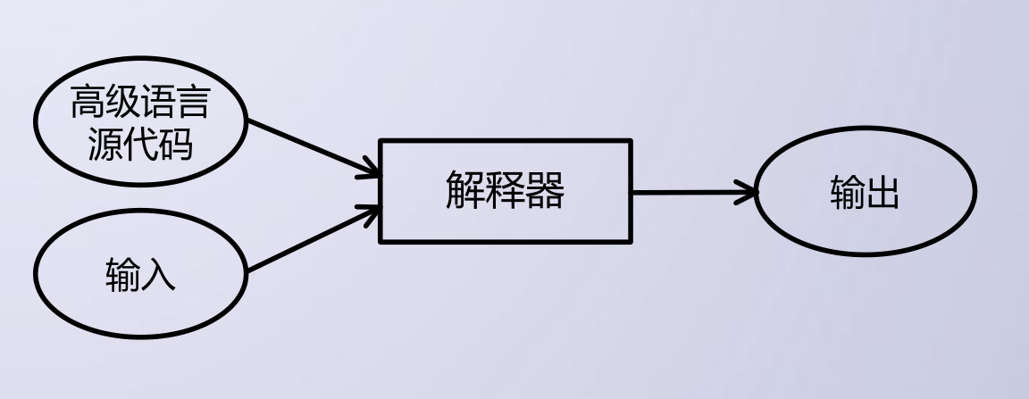
编译和解释
解释是将源代码逐条转换成目标代码同时逐条运行目标代码的过程。执行解释的计算机程序称为解释器。
解释则在每次程序运行时都需要解释器和源代码。
解释执行需要保留源代码，程序纠错和维护十分方便。
只要存在解释器，源代码可以在任何操作系统上运行，可移植性好
采用解释执行的语言是脚本语言，如JavaScript语言、PHP语言等。Python也是一种脚本语言，但保留了编译器部分功能，程序运行会生成一个字节码(pyc格式)，提高下次运行这个程序的加载速度。

Slide 14
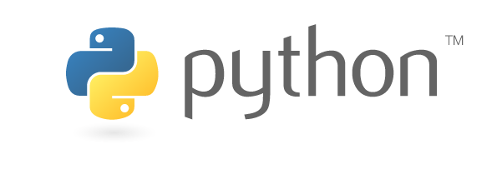
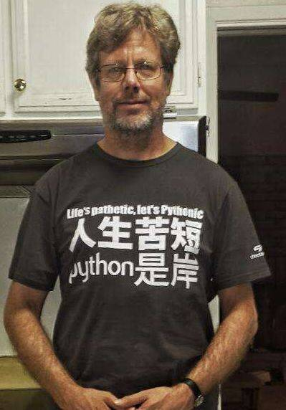
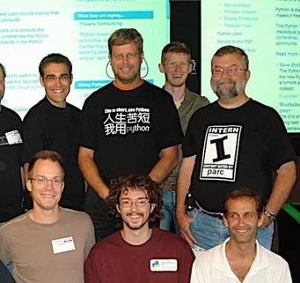
Python语言概述
Guido van Rossum
Python语言创立者
2002年，Python 2.x
2008年，Python 3.x
Life’s pathetic, let’s Pythonic!
人生苦短，我用Python!

Slide 15
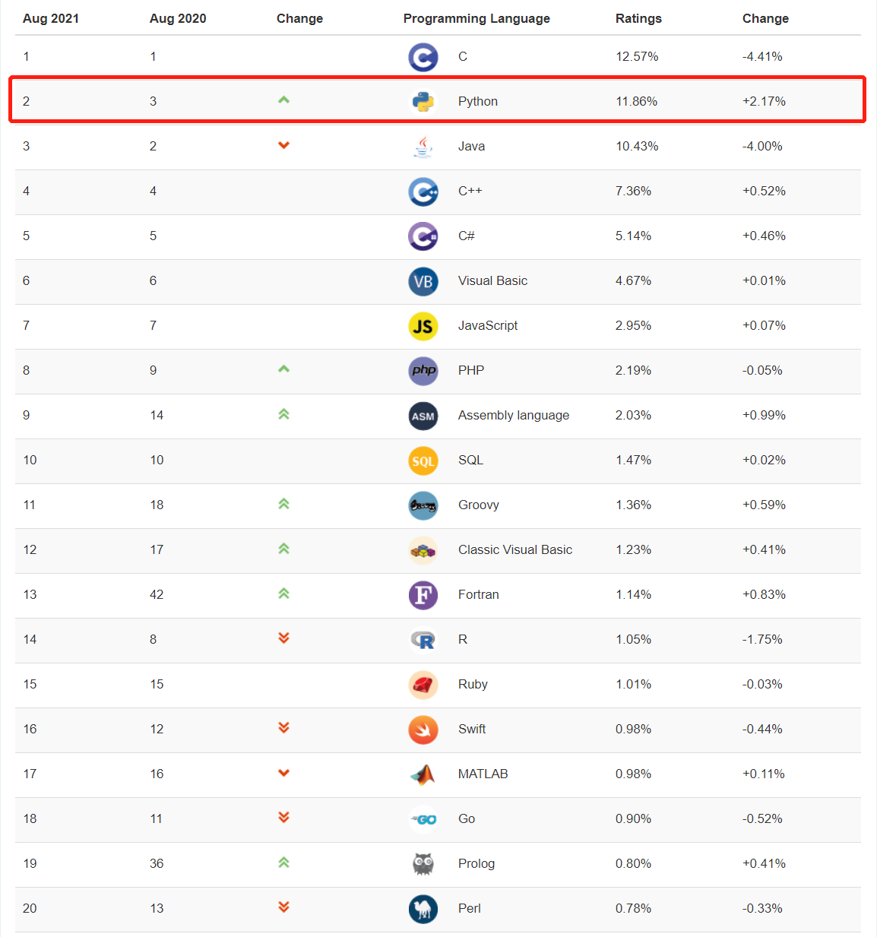
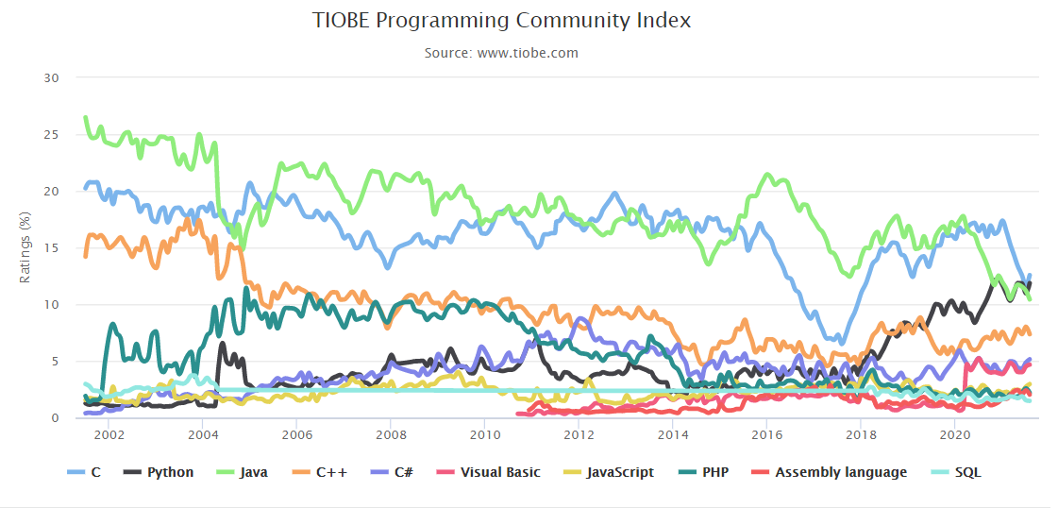
TIOBE 编程语言流行趋势
https://www.tiobe.com/tiobe-index/

Slide 16
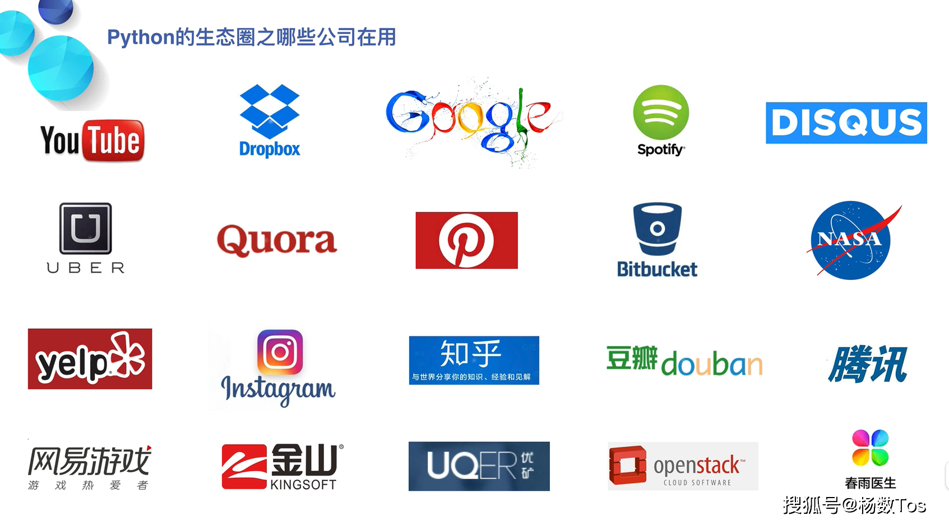
谁在用Python？

Slide 17
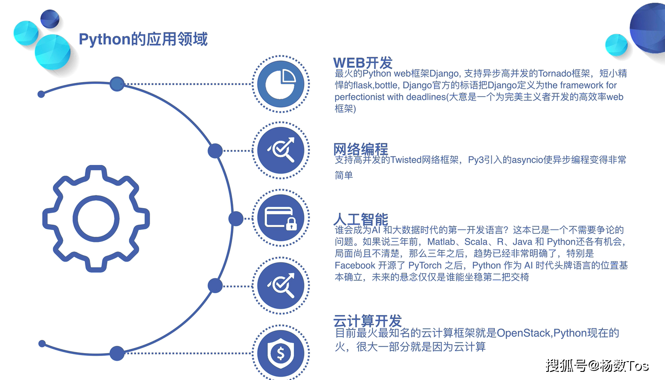
（一）

Slide 18
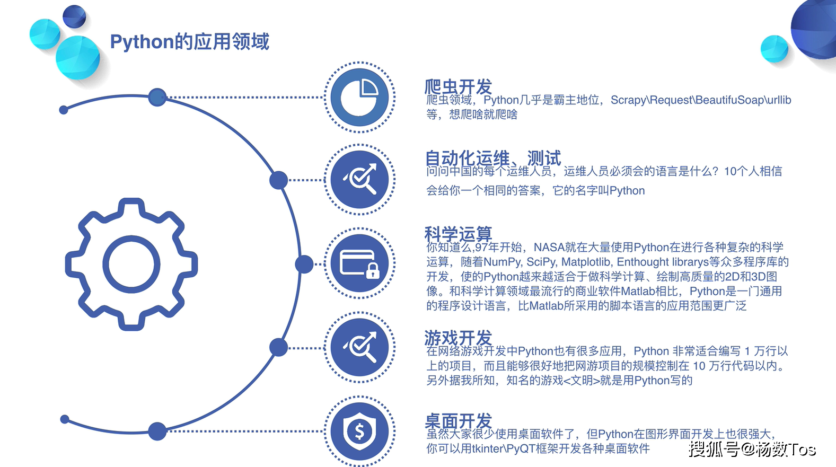
（二）

Slide 19
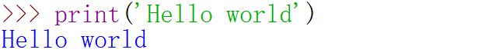
编写Hello程序
使用Python语言编写的Hello程序只有一行代码
print(“Hello World”)
第一行的“>>>”是Python语言运行环境的提示符
按下回车键后，出现第二行是Python语句的执行结果

Slide 20
C语言的Hello程序
#include <stdio.h>
int main(void)
{
printf(“Hello World\n”);
return 0;
}
一般来说，同样功能的程序，Python语言实现的代码行数仅相当于C语言的1/5至1/10，简洁程度取决于程序的复杂度和规模。

Slide 21
Python语言的特点
简洁性：同样功能的程序，Python代码行数相当于其他语言的1/5至1/10
跨平台：程序可以不经修改跨平台运行
粘性扩展：胶水语言
开源理念：Python解释器和函数库都是开源的
通用灵活: GUI编程、网络编程、科学计算、人工智能…
强制可读：PEP8:Style Guide for Python Code
支持中文：支持中文变量名
模式多样: 支持面向过程、面向对象
类库丰富：大量开源第三方库，几乎覆盖计算机各个领域

Slide 22
这些特点都是围绕提高人类的开发效率而设计的，相应的，python也有一些“缺点”：
运行速度慢：运行速度慢是解释型语言的通病，Python 也不例外。不过可以通过cython、Numba、Pypy等库进行加速，或者将瓶颈代码写成C语言在Python中调用。
对并发的支持有限：为了保证线程安全，Python解释器采用了全局解释器锁（GIL）机制，不过Python还是可以进行多线程、多进程编程的。
代码加密困难：Python提倡开源理念，源码都是以明文形式存放。不过可以用cython进行编译成.pyd或.so文件加密。

Slide 23
Python开发环境配置
方式一： Python官方网站下载并安装Python基本开发和运行环境
方式二：安装miniconda，一个开源的Python软件包管理系统和环境管理系统，可以让多个python版本共存。
方式三：安装Anaconda，在miniconda基础上集成大量常用第三方科学计算包。
无论以哪种方式安装，建议安装时勾选添加python到系统路径。
本课程统一使用python3.8版本

Slide 24
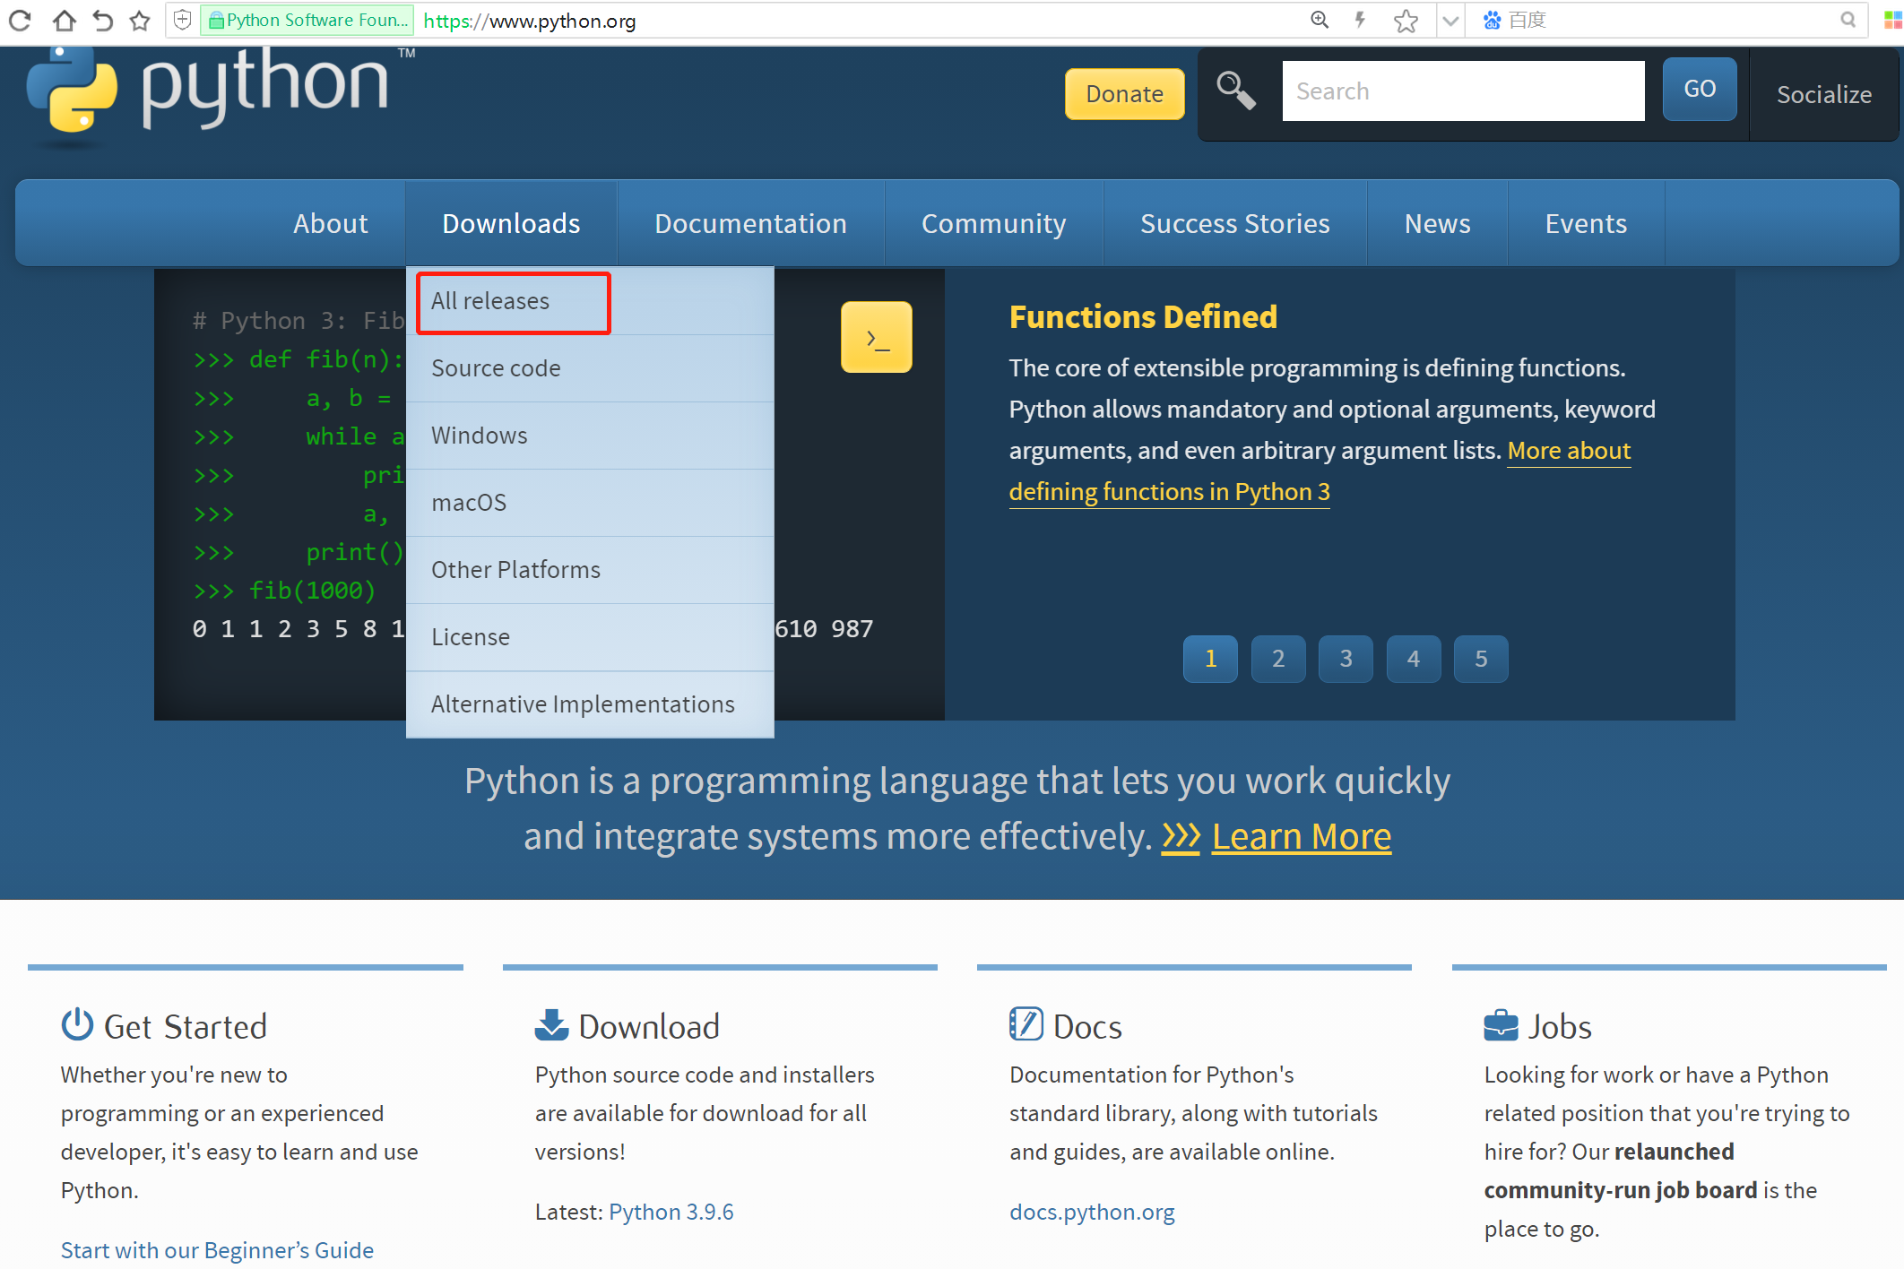
安装Python：进入Python官网--Downloads--All releases

Slide 25
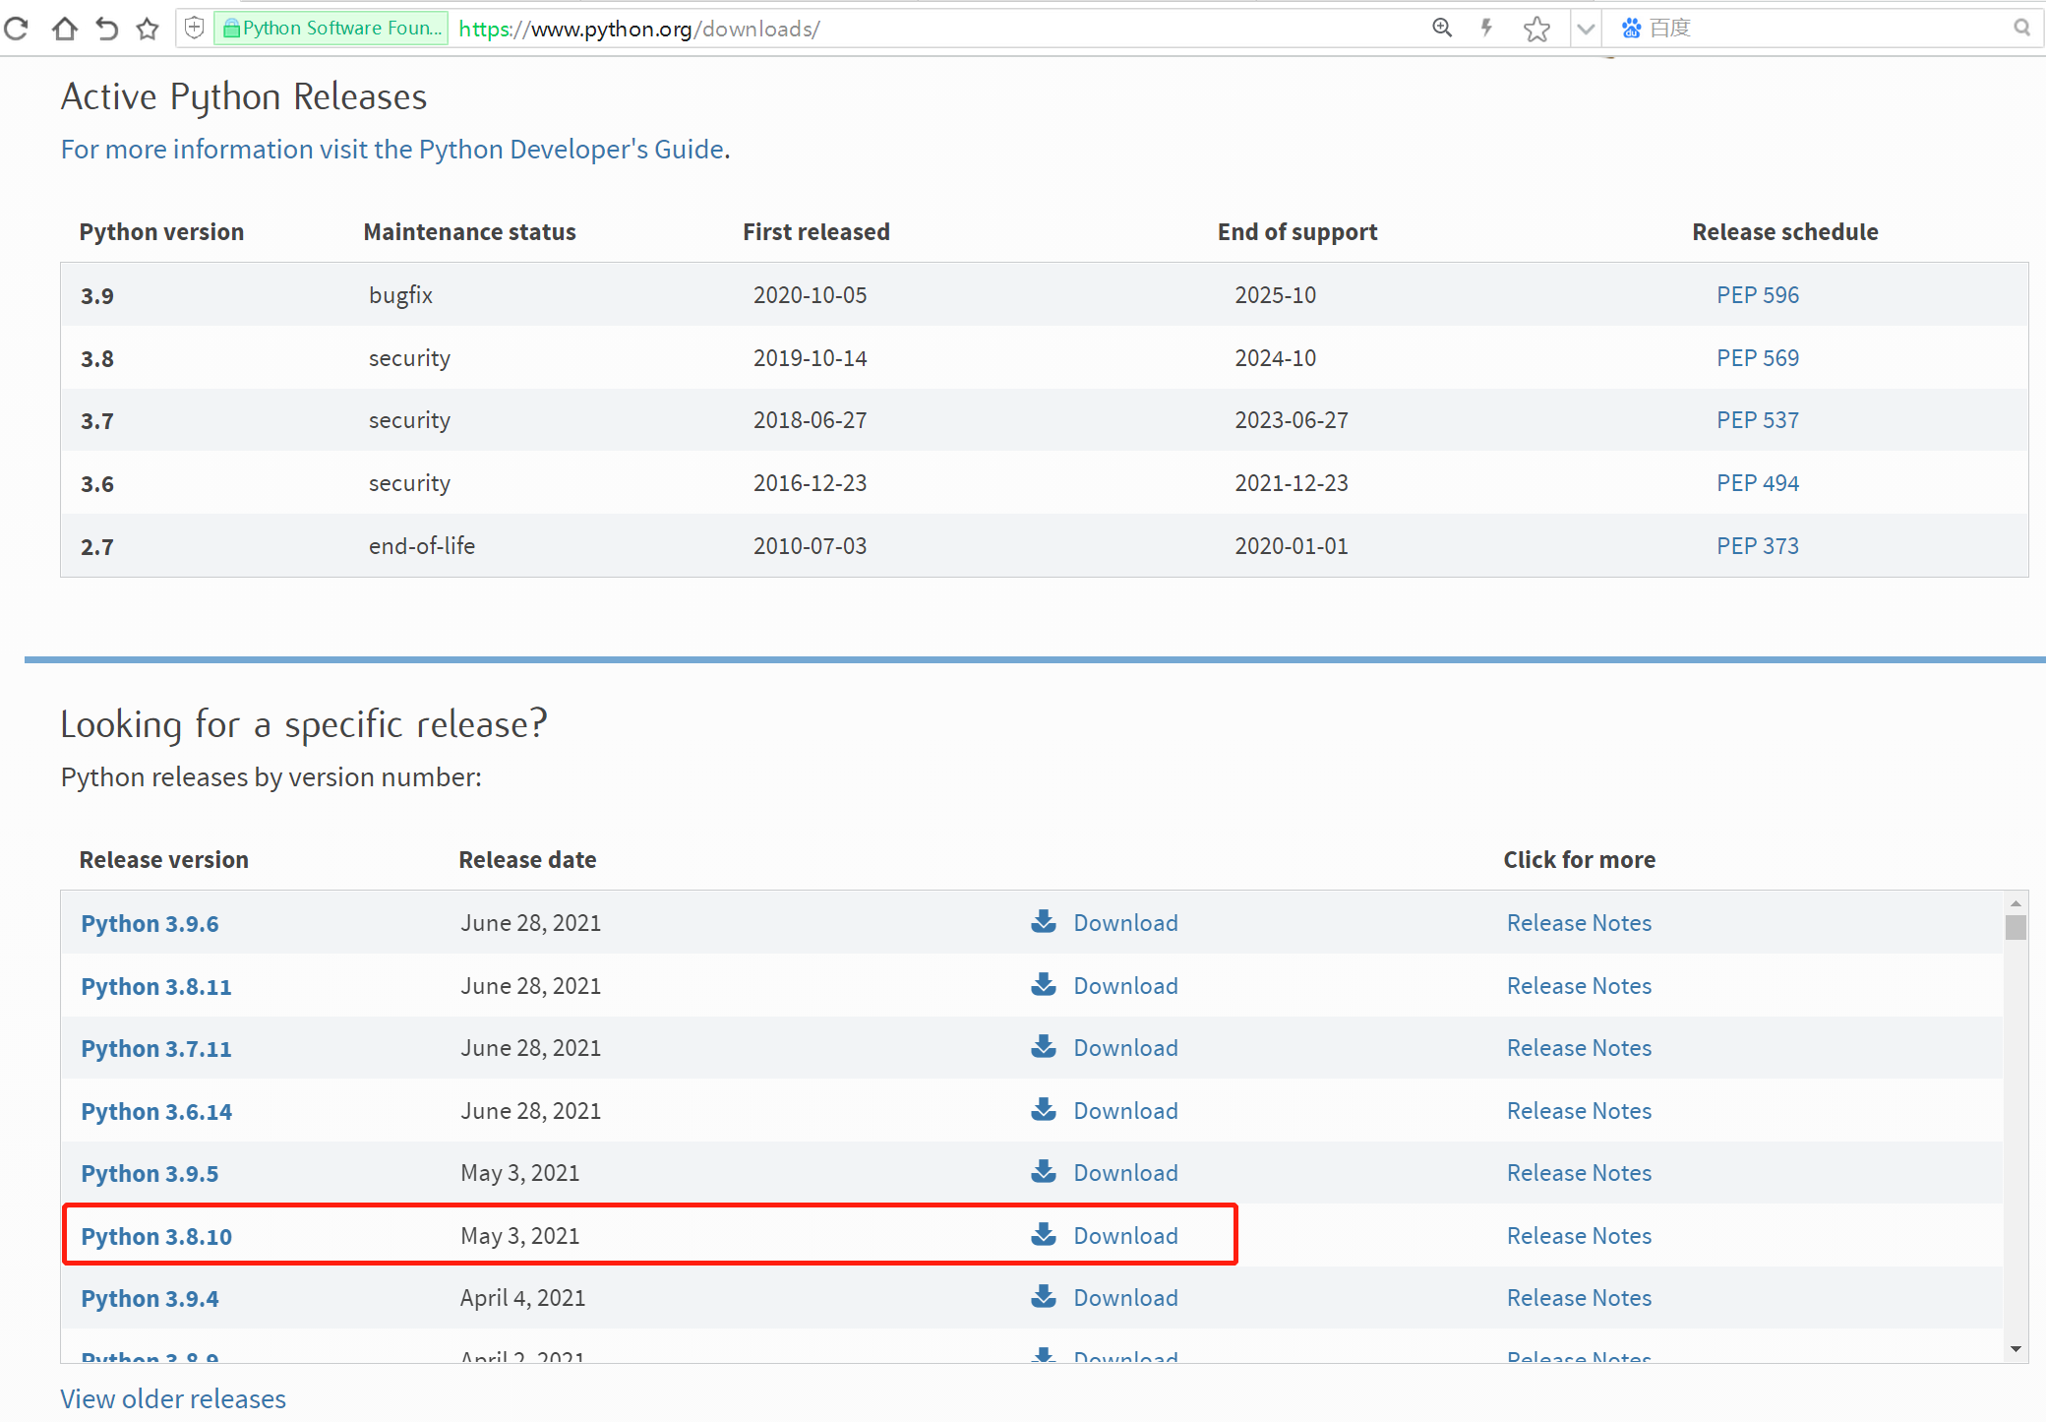
安装Python：选择Python 3.8.10版本

Slide 26
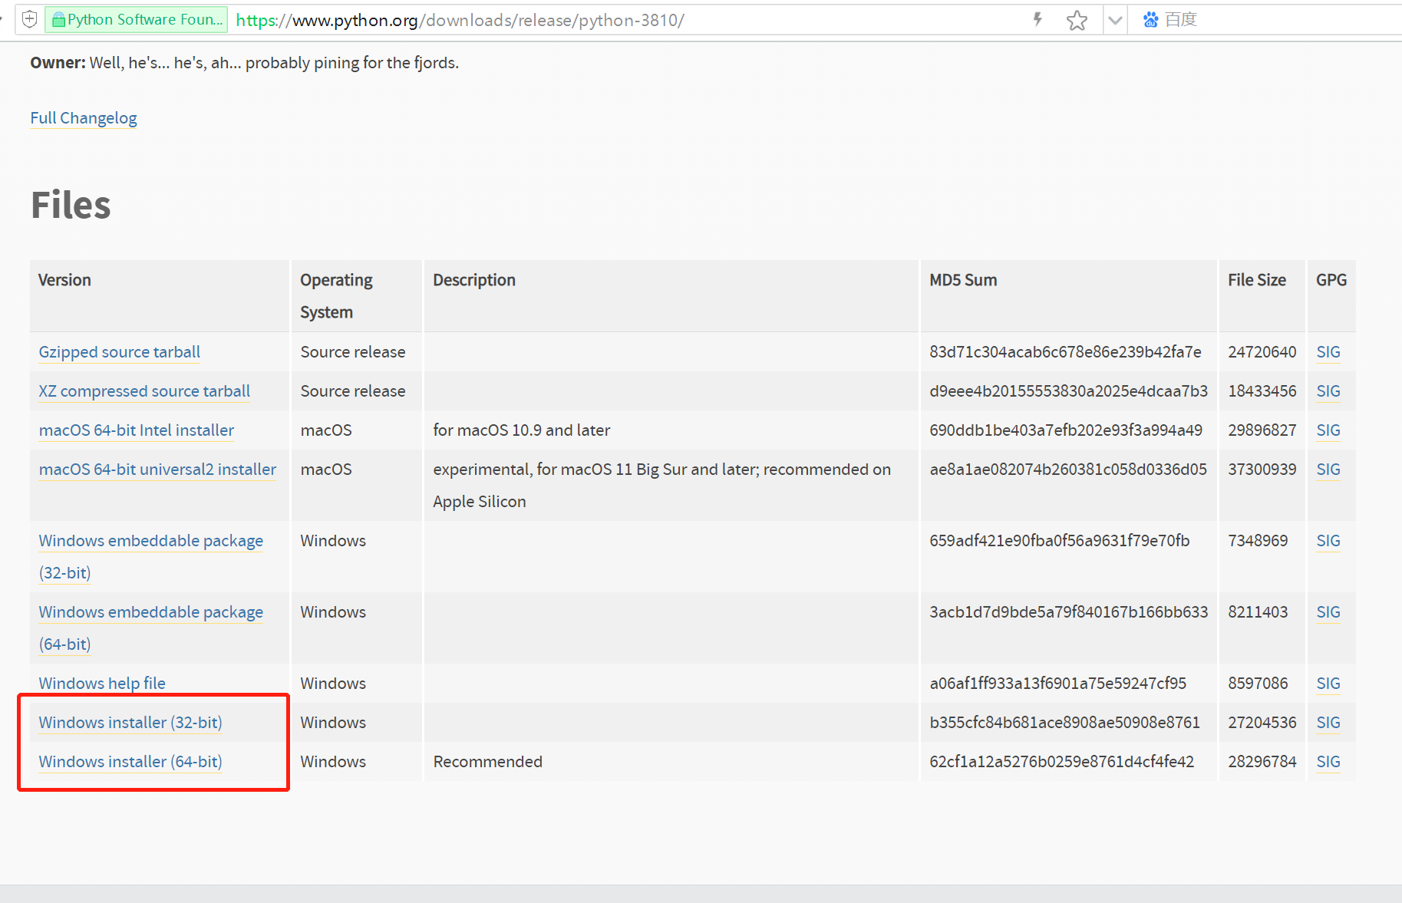
安装Python：选择对应操作系统的安装文件

Slide 27
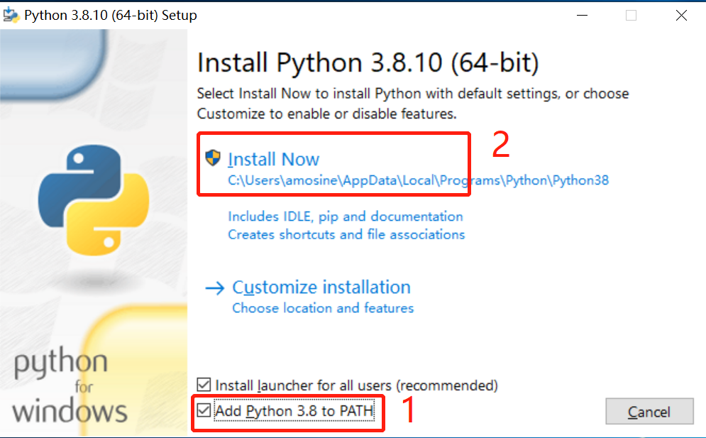
安装Python：勾选”Add Python to PATH”

Slide 28
代码编辑器的选择
命令行工具
Idle(Python安装包自带)
Jupyter notebook（数据分析常用）
Sublime Text, Visual Studio Code等轻量级编辑器
PyCharm(较大程序项目编写)

Slide 29
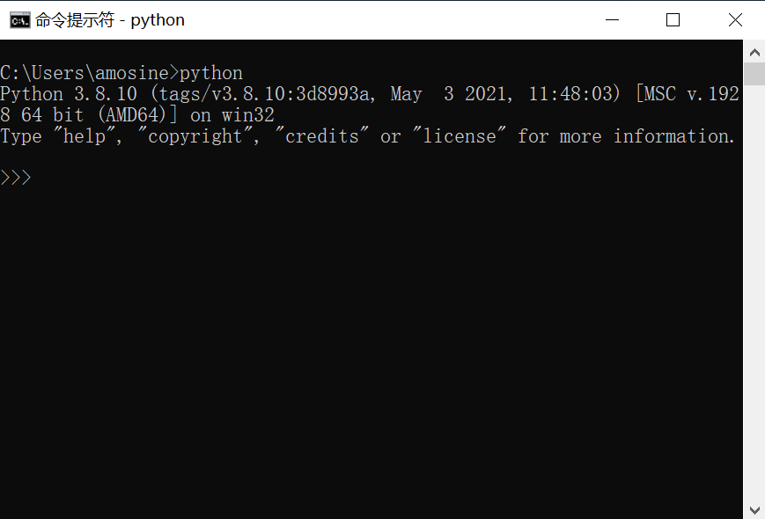
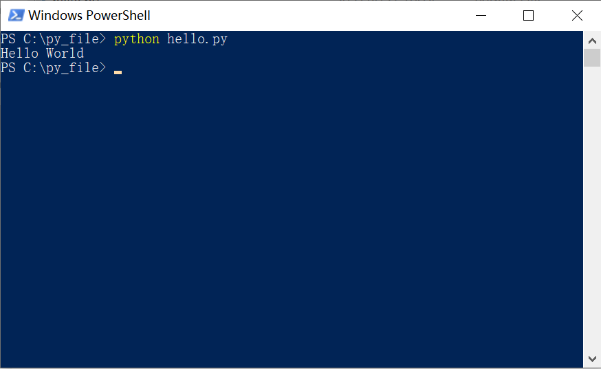
Python程序的运行：命令行工具
交互式：
启动Windows命令行工具，输入python并回车
文件式：
启动Windows命令行工具，输入python xxx.py并回车

Slide 30
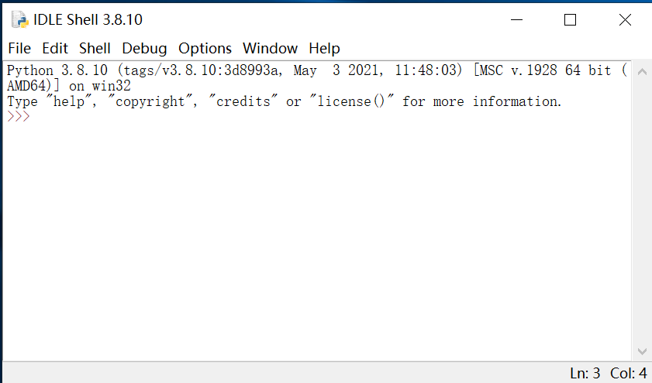
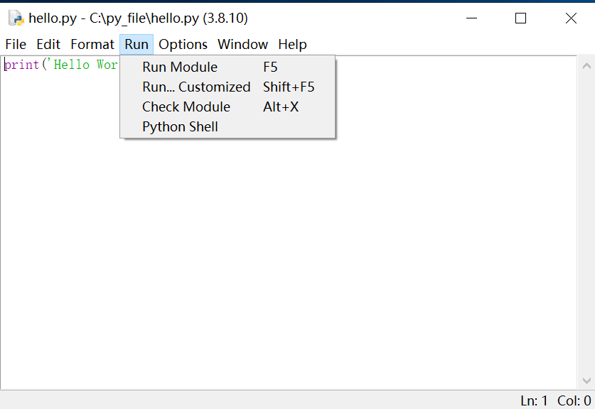
Python程序的运行：IDLE
交互式：
启动IDLE
文件式：
启动IDLE，打开或新建py文件，按F5运行py文件

Slide 31
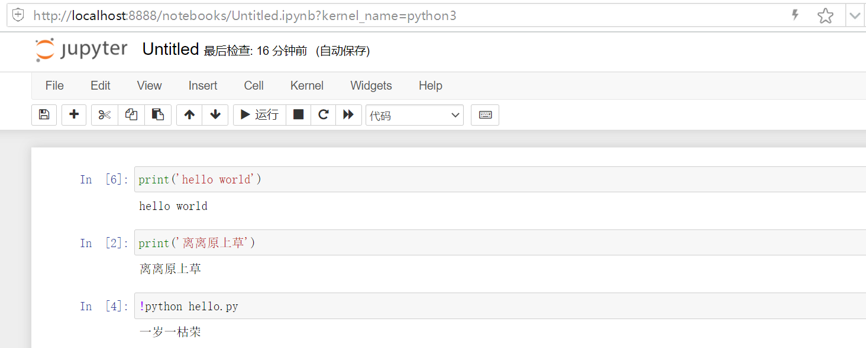
Python程序的运行： Jupyter notebook
如果未安装Jupyterlab, 先安装Jupyterlab
pip install jupyterlab -i http://pypi.douban.com/simple/ --trusted-host pypi.douban.com
启动Windows命令行工具，输入Jupyter notebook，跳出网页，新建notebook
输入代码，按Shift+Enter即可运行代码
输入!python xxx.py, 按Shift+Enter运行py文件
使用notebook，注意不要关闭终端！

Slide 32
微实例1.1 根据圆的半径计算圆的面积
radius = 25 # 圆的半径是25
area = 3.1415 * radius * radius # 输入计算圆面积的公式
print(area)
print("{:.2f}".format(area)) # 只输出两位小数

Slide 33
微实例1.1 根据圆的半径计算圆的面积
radius = 25 # 圆的半径是25
area = 3.1415 * radius * radius # 输入计算圆面积的公式
print(area)
print("{:.2f}".format(area)) # 只输出两位小数

Slide 34
微实例1.2 简单的人名对话
name = input("输入姓名:")
print("{}同学，学好Python，前途无量！".format(name))
print("{}大侠，学好Python，大展拳脚！".format(name[0]))
print("{}哥哥，学好Python，人见人爱！".format(name[1:]))

Slide 35
微实例1.3 斐波那契数列的计算
斐波那契数列指的是这样一个数列：由0和1起始，从第3项开始，每一项都等于前两项之和。
a, b = 0, 1
while a < 1000: # 输出不大于1000 的序列
print(a, end=',')
a, b = b, a + b

Slide 36
微实例1.4 同切圆的绘制
import turtle # 引用turtle 库
turtle.pensize(2) # 设置画笔宽度为2 像素
turtle.circle(10) # 绘制半径为10 像素的圆
turtle.circle(40) # 绘制半径为40 像素的圆
turtle.circle(80) # 绘制半径为80 像素的圆
turtle.circle(160) # 绘制半径为160 像素的圆
turtle.done()

Slide 37
微实例1.5 日期和时间的输出
from datetime import datetime # 引用datetime 库
now = datetime.now() # 获得当前日期和时间信息
print(now)
now.strftime("%x") # 输出其中的日期部分
now.strftime("%X") # 输出其中的时间部分

Slide 38
Python语言的版本更迭
更高级别的3.0系列不兼容早期2.0系列
2008年至今，版本更迭带来大量库函数的升 级替换，Python语言的版本更迭痛苦且漫长
到今天，Python 3.x系列已经成为主流，是初学Python的不二之选。

Slide 39
Python3和Python2的主要区别
1.print 函数
Py2: print “Hello World”
Py3: Print(“Hello World”)
2. 整除
Py2:
>>> 1 / 2
0
>>> 1.0 / 2.0
0.5
Py3:
>>> 1 / 2
0.5
3. Python2 默认编码是 ASCII，在使用 Python2 的过程中经常会遇到编码问题。Python3 默认编码是 Unicode(utf-8)，对中文支持更好。

Slide 40
本章小结
本章讲解了程序设计语言分类、编译和解释、Python 语言的历史和发展 、应用领域、优点和缺点、配置 Python开发环境、Python程序的运行方法等内容，最后给出了Python版本的主要区别供参考。

